Slide 1
Cascading Style Sheet (CSS)
LabTI Universitas Gunadarma
Ilham Amirullah

Slide 2
CSS merupakan salah satu kode pemrograman yang bertujuan untuk menghias dan mengatur gaya tampilan/layout halaman web supaya lebih elegan dan menarik. CSS adalah sebuah teknologi internet yang direkomendasikan oleh World Wide Web Consortium atau W3C pada tahun 1996.
Pengertian CSS

Slide 3
Bootstrap
Bootstrap adalah front-end framework atau framework css yang sengaja dibangun untuk memudahkan pendesain web dalam membuat website atau membuat template website.

Slide 4
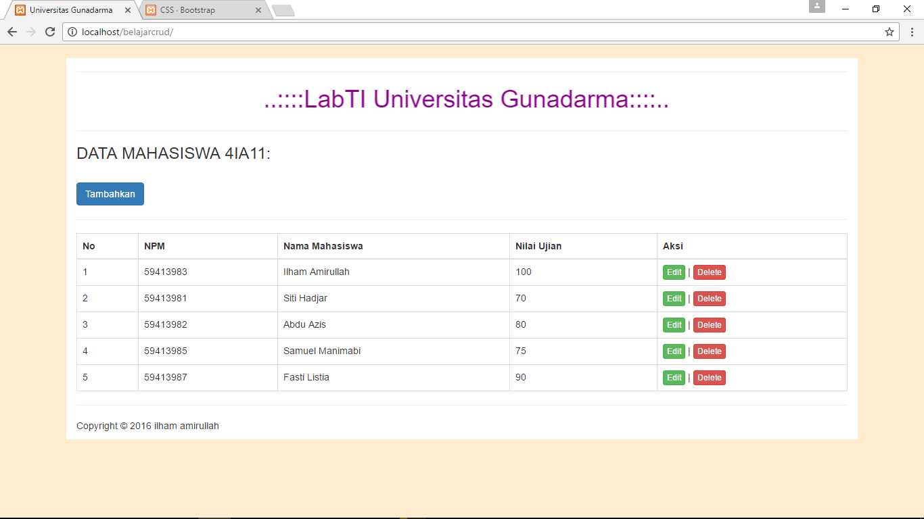

Slide 5
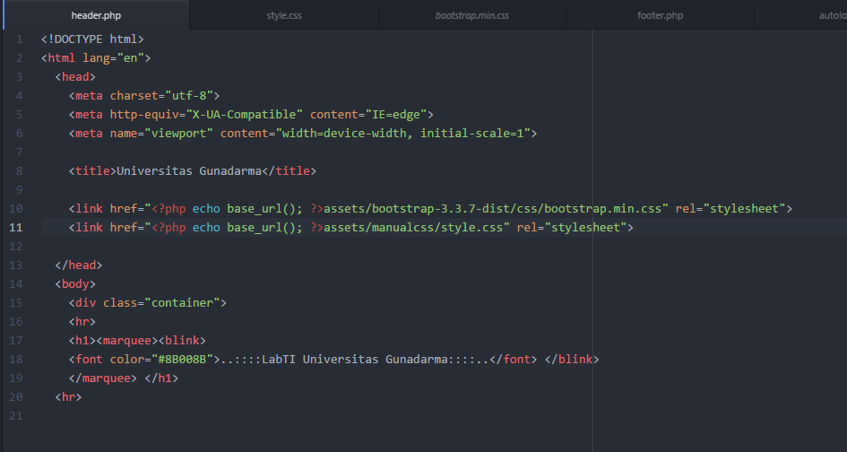
Header.php

Slide 6
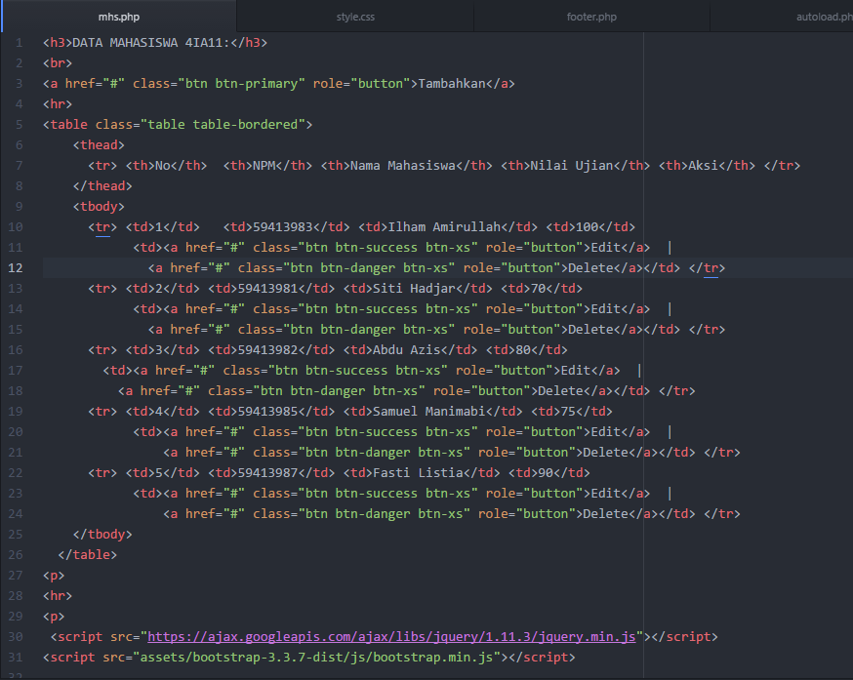
mhs.php

Slide 7
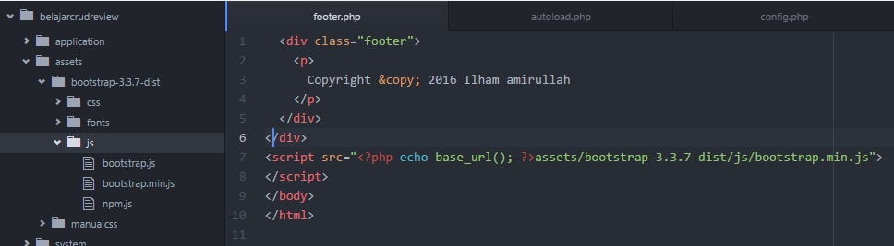
footer.php

Slide 8
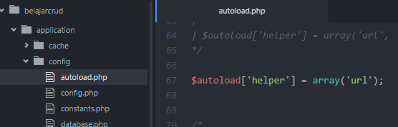
autoload.php

Slide 9
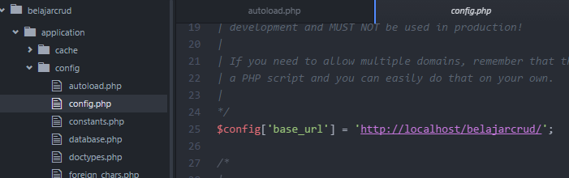
config.php

Slide 10
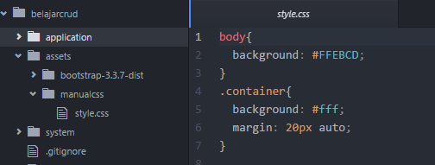
style.css

Slide 11
Referensi: https://www.youtube.com/watch?v=NKhQp_zWuWc&list=PLTB1091jq_WuYfC6J3FNQKTc4TSDrnBP4 http://www.devaradise.com/id/2013/08/mengenal-apa-itu-css-dan-bagaimana-menggunakannya.html http://www.duniailkom.com/tutorial-belajar-css-part-1-pengertian-css-apa-yang-dimaksud-dengan-css/ http://www.royandika.com/2011/12/setting-base-url-codeigniter.html https://www.onphpid.com/belajar-membuat-template-web-menggunakan-bootstrap.html http://www.malasngoding.com/membuat-table-dengan-bootstrap/

